Slide 1

项目一 学生信息管理学系统

Slide 2



01 开发环境需求
05 删除学生信息
02 系统功能设计
06 修改学生信息
03 预处理模块设计
07 插入学生信息
04 主函数设计
08 学生成绩排名
03 录入学生信息
03 统计学生总数
04 查询学生信息
04 显示所有学生信息

Slide 3

开发环境需求

Slide 4

开发环境需求
操作系统：Windows 10等。
开发工具：Visual Studio、Code::Blocks、Dev-C++等。
开发语言：C语言。

Slide 5
系统功能设计

Slide 6
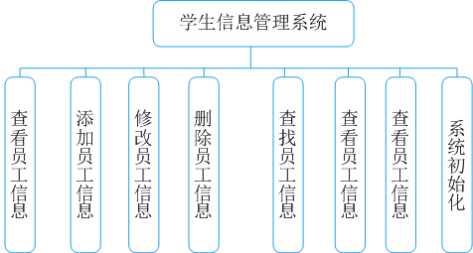

Slide 7
预处理模块设计

Slide 8
控制输出格式
#define FORMAT "%-8d%-15s%-12.1lf%-12.1lf%-12.1lf%-12.1lf\n"
格式说明 | 含 义
%s | 输出一个实际长度的字符串
%ms | 输出的字符占m列，若字符本身长度小于m，则左补空格；若大于m，则全部输出
%-ms | 若字符串长小于m，则在m列范围内向左靠，右补空格
%m.ns | 输出占m列，但只取字符串中左端n个字符。这n个字符输出在m列的右侧，左补空格
%-m.ns | 其中m、n含义同上，n个字符输出在m列范围的左侧，右补空格，如果n>m，则m自动取n值，即保证n个字符正常输出

Slide 9
文件引用
#include<stdio.h>
#include<stdlib.h>
#include<conio.h>
#include<dos.h>
#include<string.h>
#include <conio.h>是一个控制输入输出的头文件，包含以下函数：textbackground(color)函数【设置文本的背景颜色】；clrscr()函数【清屏】；gotoxy()函数【定位】；getch()函数等。

Slide 10
宏定义
通过宏定义了自定义结构体类型的长度、输出的格式控制部分和结构体类型的数组引用成员的输出列表。
#define LEN sizeof(struct student)
#define FORMAT "%-8d%-15s%-12.1lf%-12.1lf%-12.1lf%-12.1lf\n"
#define DATA stu[i].num,stu[i].name,stu[i].elec,stu[i].expe,stu[i].requ,stu[i].sum

Slide 11
函数声明
返回值类型 函数名(参数列表);
void in(); //录入学生成绩信息
void show(); //显示学生信息
void order(); //按总分排序

Slide 12
主函数设计

Slide 13
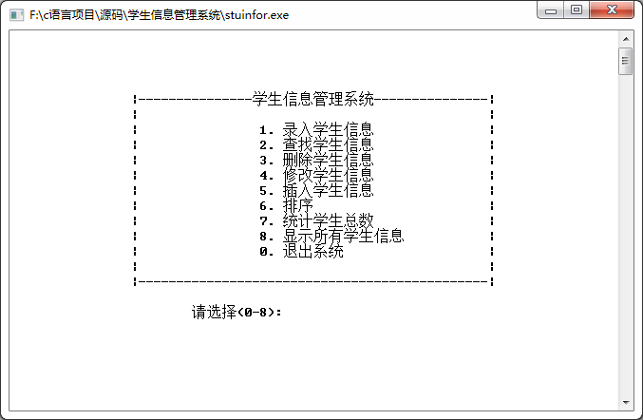
功能概述

Slide 14
实现主函数
编号 | 功能
0 | 退出系统
1 | 输入学生信息，调用in函数
2 | 查询学生信息，调用search函数
3 | 删除学生信息，调用del函数
4 | 修改学生信息，调用modify函数
5 | 插入学生信息，调用insert函数
6 | 对学生的成绩从高到低排序，调用order函数
7 | 统计学生人数，调用total函数
8 | 显示学生信息，调用show函数

Slide 15
显示主菜单
在主函数main()中，首先调用了menu()函数，它是用来显示主菜单的函数。

Slide 16
录入学生信息

Slide 17
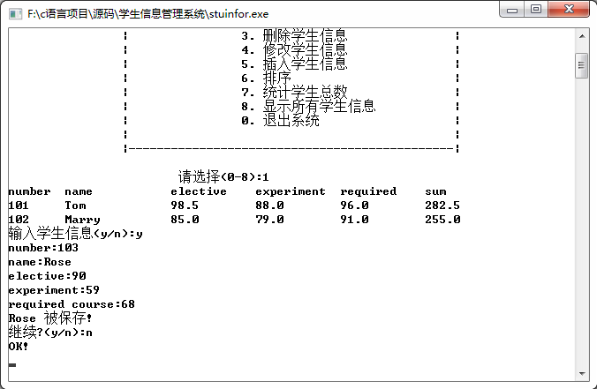
模块概述

Slide 18





实现文件的打开和关闭功能
fopen
fread
fclose

Slide 19


实现录入学生信息
录入时文件中无内容
录入时文件中有内容
录入信息时，首先查询data文件是否存在，如果存在则判断文件是否有内容，根据结果，给用户作出提示。如果文件中没有内容，提示“文件中没有内容”。
如果录入信息时，查询到文件data中有数据，首先显示文件中内容，再询问用户是否插入数据。

Slide 20
查询学生信息

Slide 21
查询没有记录的文件
根据输入的想要查找的学生的学号，进行信息匹配，当查找到学生的信息将其显示出来。如果查询时，data文件还没有创建，那么会提示“文件不存在！”；如果data文件创建了，但是里面没有记录，查询时提示“文件中没有记录！”。

Slide 22
查找并打印学生信息
在data文件存在并且文件中有学生记录的情况下，如果输入的学号能在记录中找到，那么会打印输出此学号的学生信息；如果输入的学号在记录中找不到，那么会提示“没有找到这名学生！”。

Slide 23
删除学生信息

Slide 24
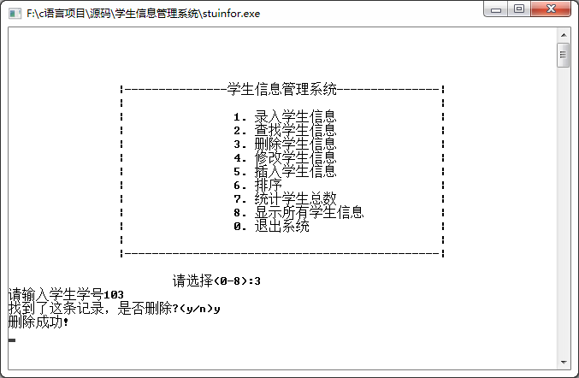
模块概述

Slide 25

实现删除学生信息
将磁盘文件中的学生信息读取出来，方便对其进行查找删除等操作
根据输入的想要删除的学生学号与读取出来的学生信息进行匹配查找
若进行删除操作，则使用如下代码对该学生信息进行删除

Slide 26
修改学生信息

Slide 27
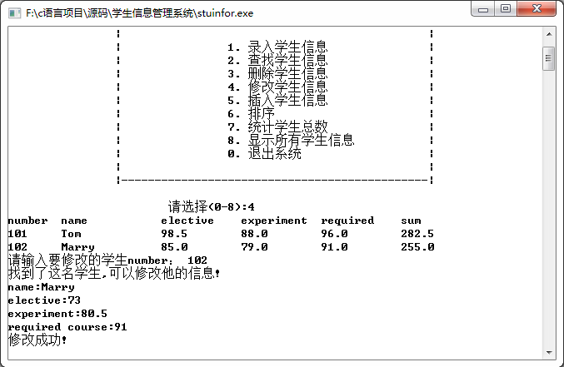
模块概述

Slide 28
实现修改学生信息
在系统的功能菜单中选择修改学生信息选项后，系统首先显示已存在的学生信息，供用户选择，并提示输入需要修改信息的学生学号。如果系统在数据文件中发现对应学号，接下来会一一修改字段；如果找不到对应学号，系统将会提示“没有找到这名学生！”。

Slide 29
插入学生信息

Slide 30
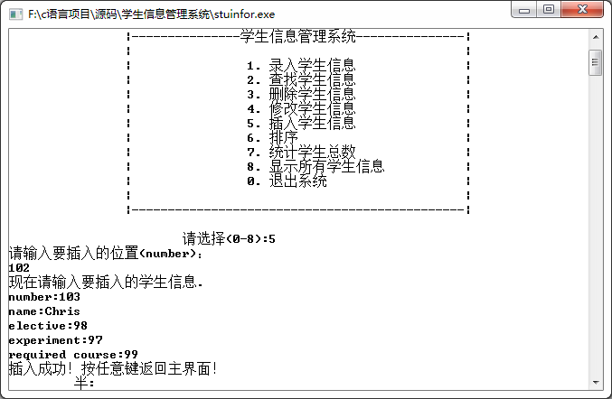
模块概述

Slide 31



实现插入学生信息
将数据从文件中读取出来
输入需要插入信息的位置
设置好要插入的位置后，向该位置录入新学生的信息，然后将该学生的信息写入到磁盘文件中

Slide 32
学生成绩排名

Slide 33
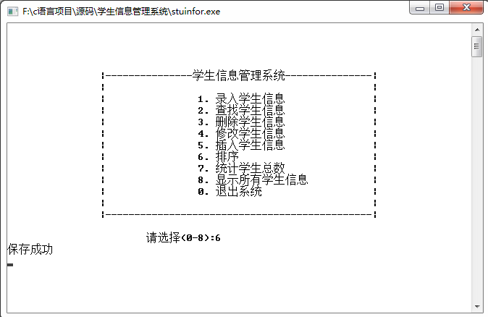
模块概述

Slide 34
使用交换排序法实现排序功能
for(i=0;i<m-1;i++)
{
for(j=i+1;j<m;j++) //双重循环实现成绩比较交换
{
if(stu[i].sum<stu[j].sum)
{
t=stu[i];
stu[i]=stu[j];
stu[j]=t;
}
}
}

Slide 35


实现学生成绩排名
将录入的学生信息从磁盘文件中读出
后将读出的学生信息按照成绩进行比较交换，从高到低排列
将排好名次的学生信息保存写入到磁盘文件中

Slide 36
统计学生总数

Slide 37
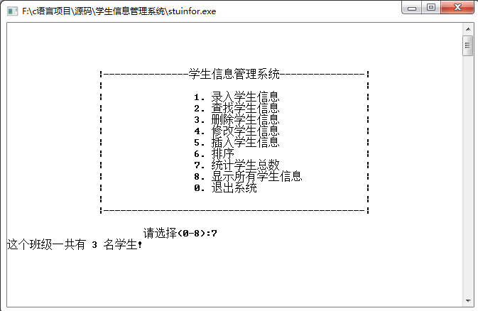
模块概述

Slide 38
实现统计学生总数
要实现统计学生总人数的功能，首先要判断data文件是否存在，
如果存在，再通过指针来计算其中的记录条数

Slide 39
显示所有学生信息

Slide 40
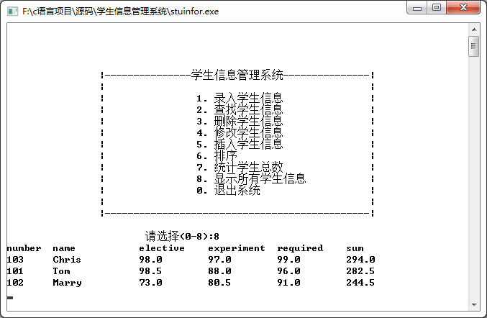
模块概述

Slide 41
读取并显示所有学生信息
要实现读取并显示所有学生信息的功能，首先需要读取data文件中的内容，然后把这些内容按照指定格式打印出来。

